Slide 1
Люди перестают мыслить,
когда перестают читать

Slide 2
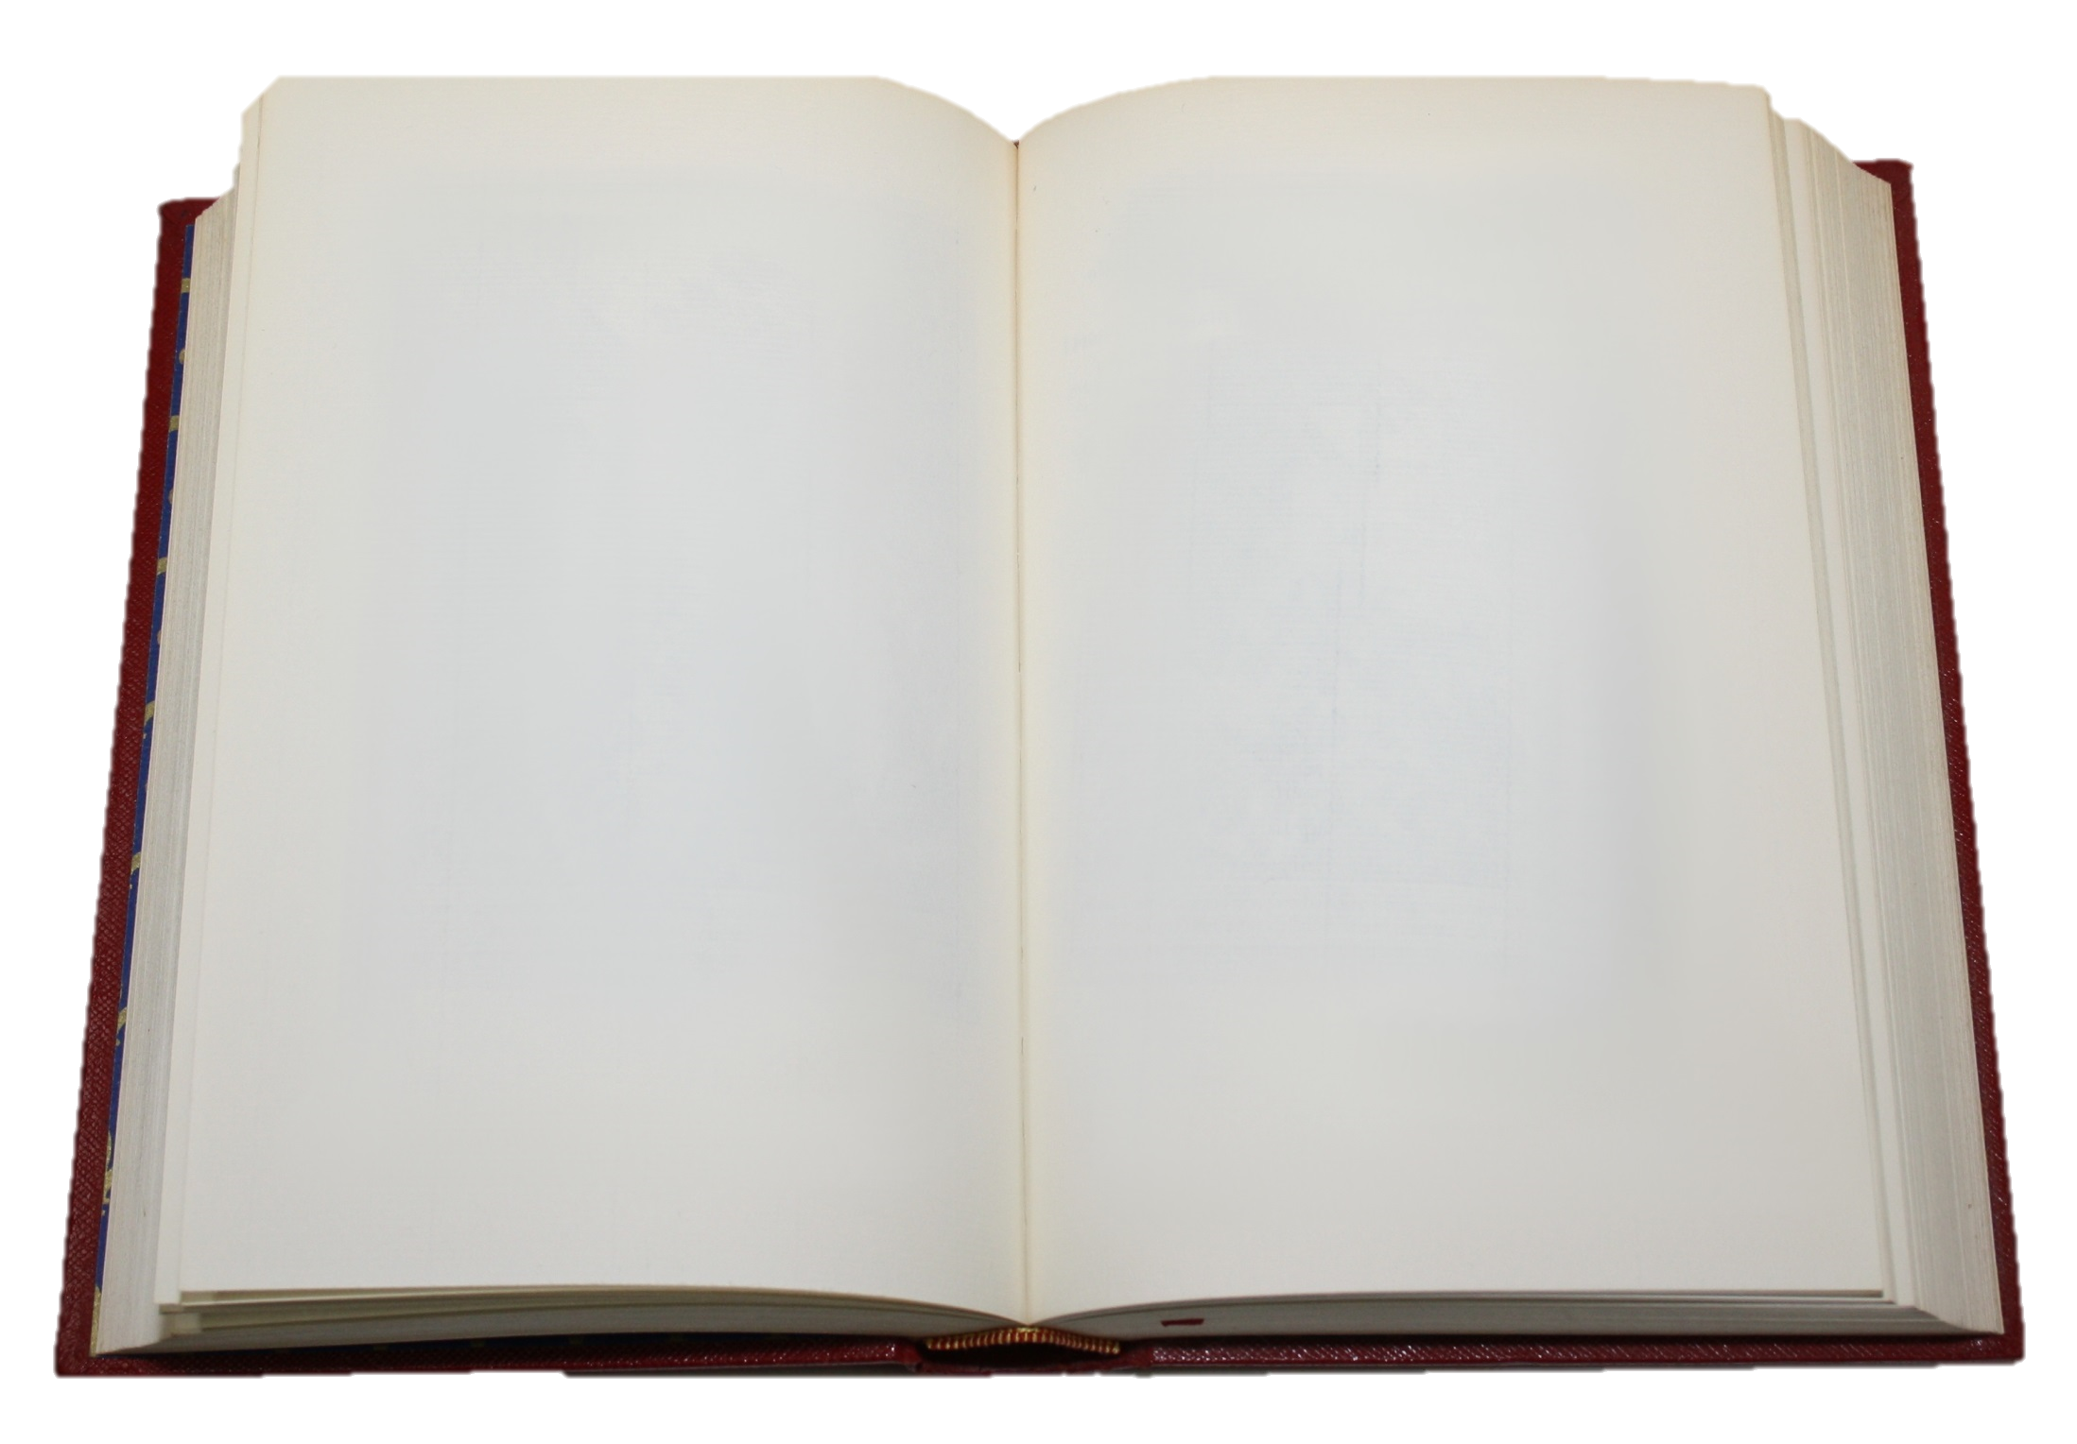
Содержание
Актуальность
История
Современные книги
Факты о пользе чтения
Зачем нужно читать?
Результаты исследования
Рекомендации
Интересные факты
Вывод
Источники
Отзыв руководителя
«Мы не знаем ни одного человека, которого испортило бы в детстве чтение классических писателей, но зато скольких укрепило оно для жизни, показав впереди цели благородные, скольких отвратило от пороков среды!» –
В.П.Острогорский

Slide 3
Актуальность
XXI век – век новейших технологий. Мы пользуемся средствами технических достижений, одно из них – Интернет. В Интернете находится любая информация о том, что нам интересно, что полезно знать, а также множество развлечений. Большинство людей все свободное время проводят за компьютером, общаясь в социальных сетях и играя в компьютерные игры.
Они совсем позабыли о том, как проводить время без компьютера, в обществе книги. На этом классном часе мы хотим рассказать об истории книг и напомнить о том, как нужны и важны книги человеку.

Slide 4
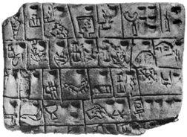
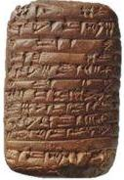
История
Глиняные книги – самые древние. На еще мягкой и влажной глине выдавливали острой палочкой слова-значки. Потом дощечки сушили и обжигали в печах, как горшки. По размеру глиняные плитки были 32х32см и толщиной в 2,5 см – настоящий плоский кирпич. Из десятка, а иногда из сотни тонких страниц создавались книги.
История книги своими корнями уходит в далекое прошлое. Народы по-разному пришли к письменности, используя для письма камни, кисти, дерево, металл, шелк, кожу, кукурузные стебли. Первые рисунки были найдены на стенах пещер. Впоследствии на скалах, на каменных плитах и столбах высекали имена царей, памятные события.

Slide 5
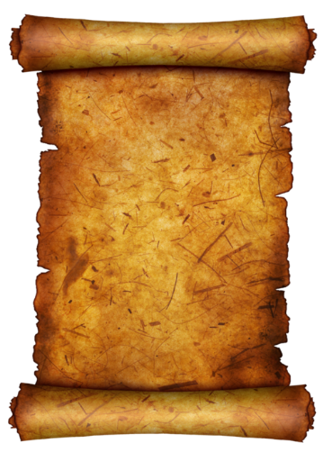
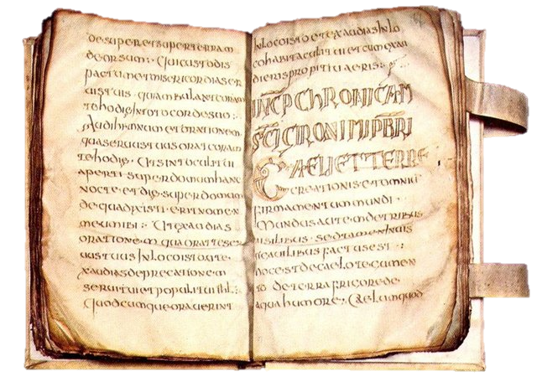
Во 2 веке до н.э. в древнегреческом городе Пергаме в качестве материала для письма начал широко применяться пергамент. Его выделывали из шкур животных. На пергаменте можно было писать с двух сторон. Лист пергамента сгибали пополам и получались четыре страницы.
Четвертинка по-гречески называлась «тетрадос», а все вместе они составляли тетрадь. Несколько таких тетрадей сшивали и получалась книга, в которой можно было писать и рисовать. Она называлась кодексом.

Slide 6
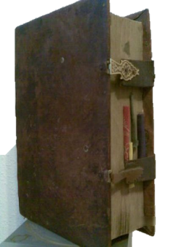
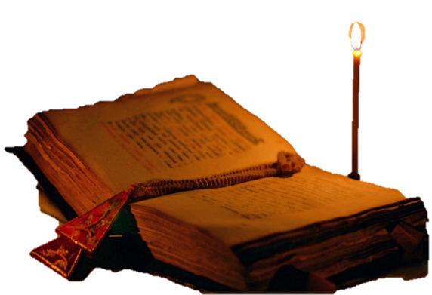
Большим культурным достижением явилось начало книгопечатания в России во время Ивана Грозного в XVI веке. В 1563 году на выданные из царской казны деньги в Москве была создана «штанба» (типография). Во главе ее встали опытные мастера Иван Федоров и Петр Мстиславец.
В апреле 1563 года в новой штанбе началась работа, а уже 1 марта 1564 года были напечатаны последние экземпляры тиража первой, точно датированной русской книги.

Slide 7
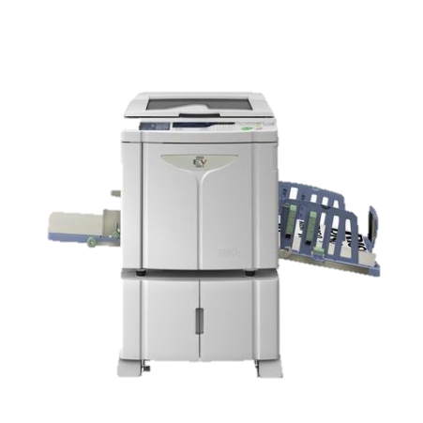
На сегодняшний день самые распространенные способы печати книг – это офсетная печать и ризография. Ризограф – электронная печатающая машина похожая на большой принтер, который копирует или печатает страницы будущей книги. Это черно-белая печать с плохим качеством печати фотографий.
Офсетная машина – большая механическая машина, у которой наиболее качественный способ печати. Чтобы получить первую страницу будущей книги, необходимо изготовить пластину, и далее «испортить» порядка 50 листов бумаги, для того, чтобы настроить машину для ровной и красивой печати. Качество печати такой машины очень высокое, и скорость печати очень большая.

Slide 8
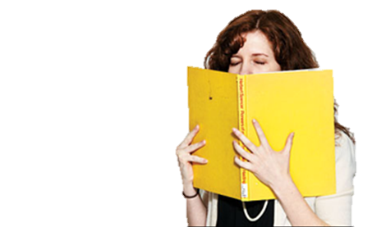
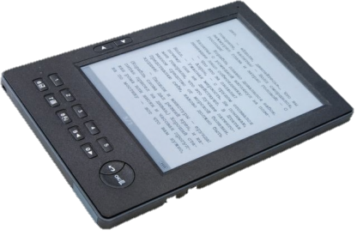
С появлением электронных книг уменьшился спрос на печатные книги. Но разве может этот электронный вариант заменить те ощущения и чувства, которые испытывает человек при чтении любимой книги, взятой в библиотеке или купленной им лично в магазине?
Помните, что «друг – Интернет» с его бесплатными текстовыми файлами всё-таки до конца не может заменить обычные «твердые» бумажные книги. Почему? По многим причинам.

Slide 9
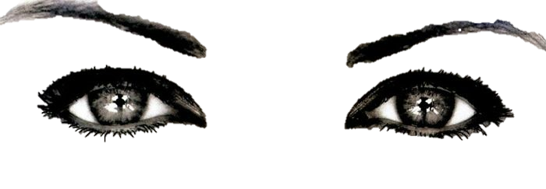
10 фактов о пользе чтения
Чтение сохраняет ваше физическое здоровье
Складывать буквы в слова, слова в образы, осознавать то, что хотел выразить ими автор, то есть просто читать – это гимнастика для мозга. Без всякого риска получить травму!
Чтение делает взгляд острее
Вы будете лучше понимать и видеть окружающий мир и людей, а самое главное, самого себя. Хорошую книгу обязательно прочитайте ещё раз – вы наверняка увидите там что-то новое.

Slide 10
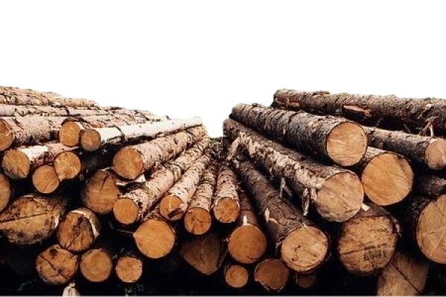
Чтение положительно влияет на окружающую среду
Если вы читаете книгу, значит, дерево, из которого она изготовлена, было срублено не напрасно. Для чтения книг нет нужды тратить электричество или покупать батарейки, и при этом они легче ноутбука.
Чтение научит вас
общаться
Читая, вы становитесь интересным собеседником. Ваши оригинальные замечания преображают даже скучные разговоры. Ваш растущий талант рассказчика несомненно оценят все.

Slide 11
Чтение помогает приятно проводить свободное время
Вам никогда не надоест читать книги, потому что их огромное множество, не хватит и нескольких жизней, чтобы прочитать всё. Придётся перепробовать много разных жанров, прежде чем вы найдёте книги, от которых действительно получите удовольствие. Не сдавайтесь, отыщете «свою» книгу, ведь она может изменить жизнь.
6. Чтение дарует
спокойствие
Родители, учителя и другие взрослые будут настолько рады видеть вас читающим, что не станут вас лишний раз дёргать.

Slide 12
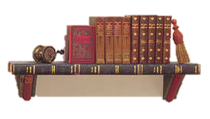
Чтение выгодно для кошелька
Книги дешевле, чем компьютерные игры, и ваши знакомые не будут мучиться с выбором подарка, если узнают, что вы любите читать. А для тех, кто не получил книгу в подарок, всегда существуют библиотеки – книги там ничего не стоят.
Чтение хорошо сказывается на фигуре
Не бойтесь набрать лишние килограммы. Читающему человеку не требуется калорийная пища, чтобы справиться с тяготами скучной жизни (скучающие люди больше едят). С книгой всегда интересно, с ней вы способны путешествовать так далеко, как только пожелаете, и воплощать самые фантастические мечты. Вас сложнее соблазнить попкорном: ведь своё «кино» уже идёт в вашей голове.

Slide 13
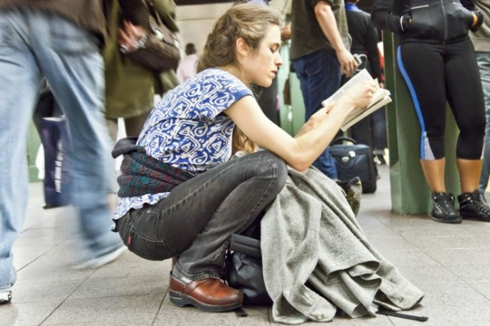
Чтение помогает сконцентрироваться
Читать можно, например, под музыку, не обращая внимание на суету вокруг. Тренированный читатель без проблем может параллельно смотреть четыре передачи, всё время переключая каналы. При желании вы можете читать в транспорте.
Врачи подтверждают пользу
Чтение имеет терапевтический эффект: когда вы слышите, что чтение полезно, вы полагаете, что оно помогает вашему образованию. Любое чтение для собственного удовольствия может также повысить ваш тонус, помочь в борьбе со стрессами и заставляет мозги работать.

Slide 14
Зачем нужно
читать?
В книгах можно найти ответы на многие волнующие человека вопросы, а порой и пути решения каких-либо проблем, связанных не только с романтическими отношениями, как это может показаться на первый взгляд, но и с глобальными проблемами поиска смысла жизни, выбора правильного пути.
Ни для кого не секрет, что, читая, человек в разы расширяет свой кругозор. И это лишь малая часть того влияния, которое на него может оказывать художественная литература. Кроме эстетического удовлетворения, что немаловажно и является одним из ключевых факторов в чтении книг, существует ещё множество положительных факторов, побуждающих людей к чтению.

Slide 15
Человек перестанет быть Человеком, когда утрачивает способность мыслить, сопереживать, фантазировать. Именно этому мы учимся у книг. Мы погружаемся в мир литературы, который расширяет наш словарный запас, обогащает чувства, знакомит с неизвестными культурами и народами, наконец, скрашивает одиночество, помогает побороть печаль или депрессию.
Читая, мы начинаем разбираться в вопросах добра и зла, отличать правду от лжи, ценить дружбу, сдерживать негативные эмоции.
Поэтому можно говорить о том, как полезно читать, развиваться самому, становиться умнее и грамотнее, ведь все это так необходимо в жизни.

Slide 16
Исследование
Для изучения читательских интересов и литературных предпочтений старшеклассников мы провели опрос среди учащихся 11х классов нашей школы.
Респондентам были предложены следующие вопросы:

Slide 17
Исследование
Мы провели опрос среди учащихся и выяснили, что далеко не все любят проводить время с пользой для себя. Нашлись и такие, кто вообще не читает.
Некоторые, классике предпочитают другие жанры, что тоже не положительный показатель. В классике-жизнь наших предков и много жизненных истин, о которых мы узнаем из книг.
Тем, кто не читает сложнее в жизни: за аллегориями, иносказаниями, гиперболами лежит гораздо больше, чем буквальный смысл текста. Многие произведения помогают нам справляться со сложностями.

Slide 18
Сейчас, детей с раннего возраста уже подпускают к ноутбукам, телефонам, а потом удивляются, почему ребенок отказывается читать. Мы считаем, что уже в детстве нужно объяснять ребенку, как важно уметь и любить читать. Если хотите, чтобы ребенок читал, надо, чтобы рядом с ним был родитель, читающий вместе с ним. Пусть дети видят, как Вы сами читаете с удовольствием.
Рекомендации
Сам процесс чтения может сопровождаться ненавязчивой беседой.
Специалисты по семейному чтению предупреждают: не превращать беседу о книге в экзамен, избегать разговора проверочного характера, заставлять ребенка пересказывать. Следуя этим правилам, вы уже с детства сможете доказать и наглядно показать своему чаду, что читать книги нужно и очень даже полезно!

Slide 19
Интересные факты
Гугл подсчитал количество всех художественных, публицистических и научных трудов в мире. Оказалось, что общее количество книг на Земле составляет 129 864 880.
Самая дорогая в мире книга – «Лестерский кодекс». Это научный трактат Леонардо да Винчи, посвященный «воде, земле и небесным телам». В настоящее время его владельцем является Билл Гейтс. Он приобрел эту книгу за 24 000 000 долларов.
Половину всех продаваемых сегодня книг покупают люди старше 45 лет.
Большинство читателей теряют интерес к книге на 18 странице.
Термин «книжный червь» происходит от насекомых, которые питаются корешками книг.
В прошлом книги ставились на полку корешком к стене и передним обрезом наружу.

Slide 20
На протяжении тысячелетий книга является основным носителем знаний, представляет накопленную информацию, достижения духовной культуры. Книга – важный компонент мировой культуры. Кроме того, книга-незаменимый источник получения ценной информации. Книга-жизнь, книга - друг. Давайте будем учиться с книгой, узнавать новое и просто идти с книгой по жизни!!!
Книга – это друг!
Книга – это жизнь!

Slide 21
Источники
http://dmsuslin.narod.ru/article-books.htm
http://www.e1.ru/news/spool/news_id-249910-section_id-7.html
http://elhow.ru/razvlechenija/chtenie/zachem-nuzhny-knigi
http://www.post-word.net/news/interesnye_fakty_i_knigakh_i_chtenii/2012-02-12-12
http://demsvet.ru/aforizmyi
http://images.yandex.ru/

